Slide 1
影像處理實習課
W12_形態學(Morphology)
助教:莊媞涵

Slide 2

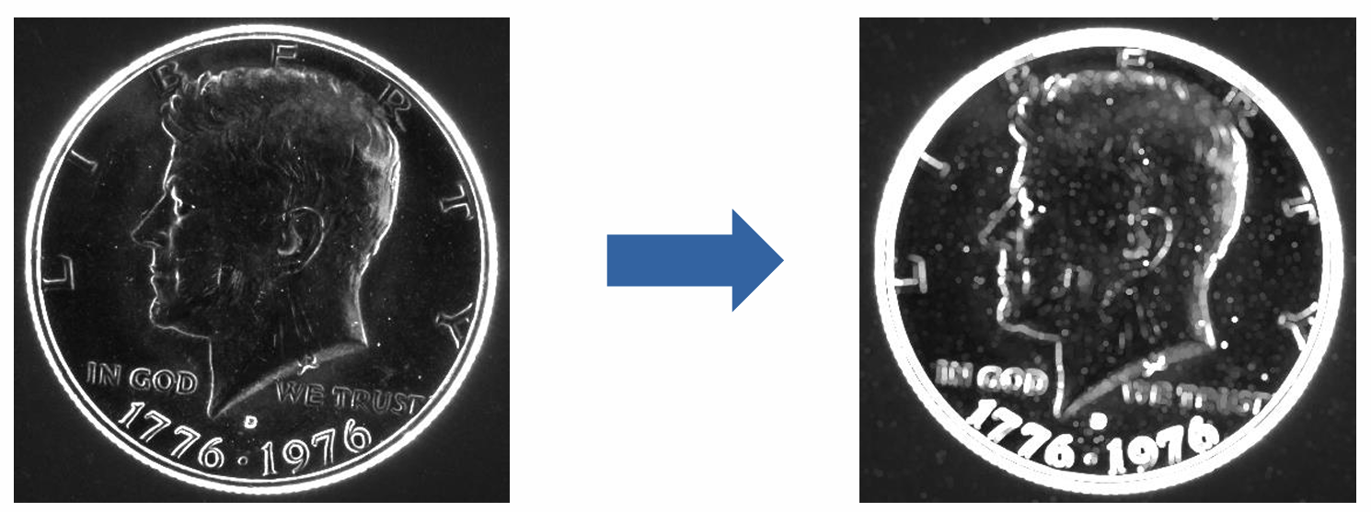
Dilation 膨脹
對影像的邊界進行擴張
效果：
填補前景中的小孔洞
連接分離的目標
擴大物體或突出區域

Slide 3
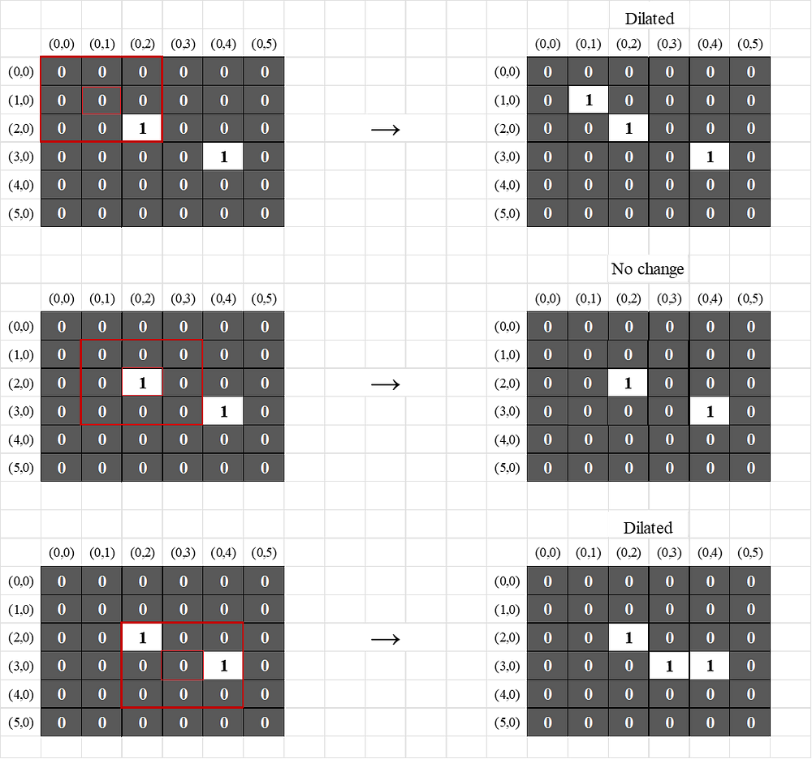
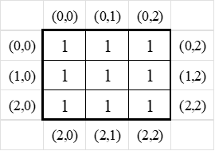
Dilation 膨脹
對影像的邊界進行擴張
kernel
如果矩陣的任何元素遇到影像的值「 1 」，則與錨點(anchor)元素重疊的像素將變為「 1 」
圖片參考連結
https://www.youtube.com/watch?v=xO3ED27rMHs

Slide 4
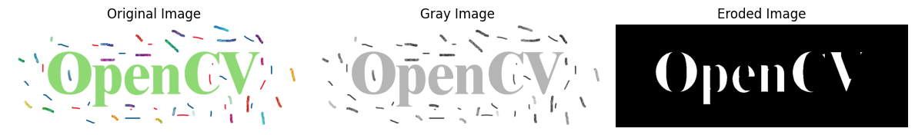
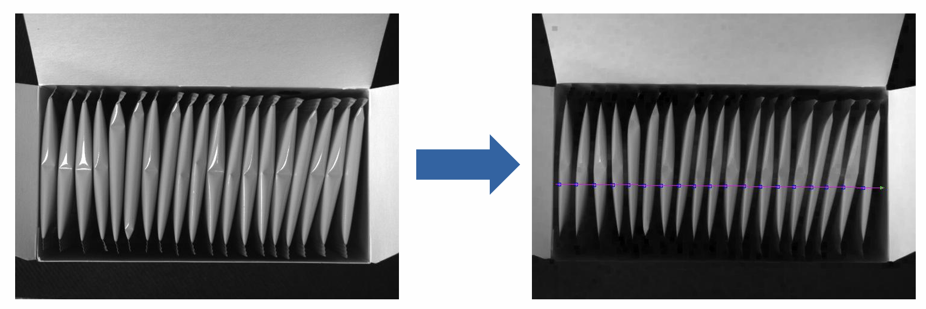
Erosion 侵蝕
把物體的邊界腐蝕掉
效果：
去除小型雜訊點
分割連通的物體
縮小物體或突出區域

Slide 5
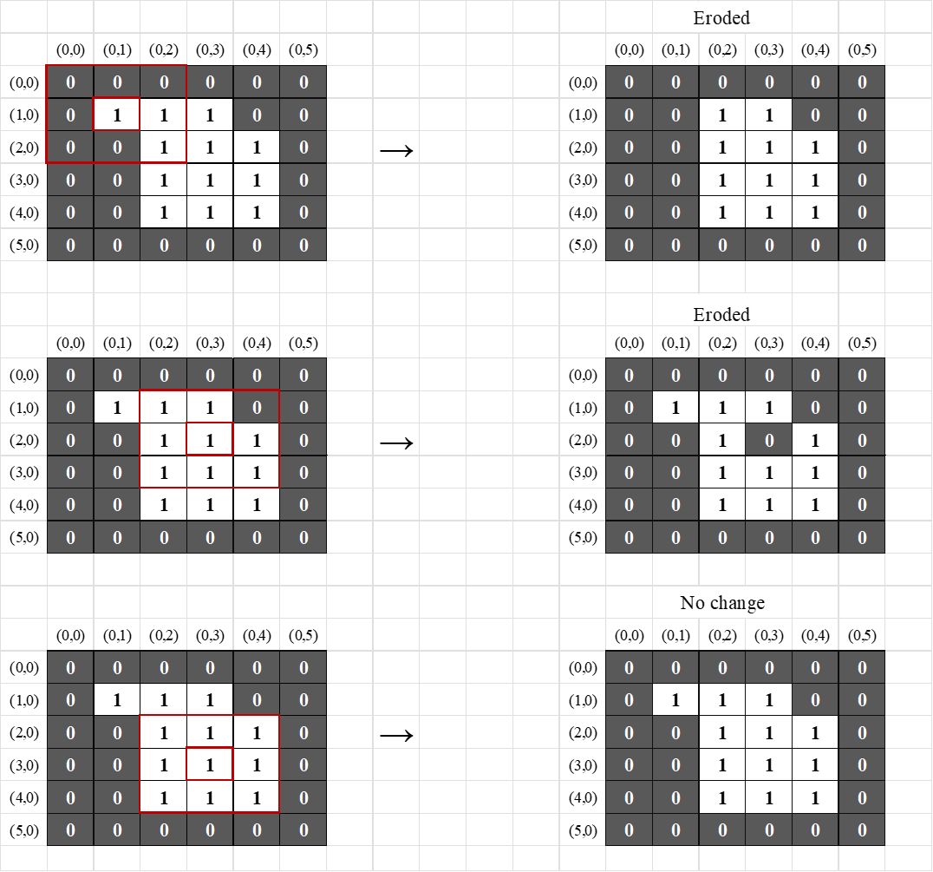
Erosion 侵蝕
把物體的邊界腐蝕掉
kernel
如果與矩陣重疊的所有像素恰好都是「 1 」，則不會發生任何變化。但如果任何重疊像素碰巧為「 0 」，則與錨點(anchor)元素重疊的像素將設為「 0 」。
圖片參考連結
https://www.youtube.com/watch?v=fmyE7DiaIYQ

Slide 6
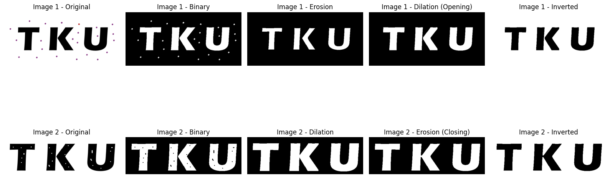
作業
將程式碼及運算後的結果截圖貼到PPT轉成PDF繳交
開運算 (Opening):
開運算是先進行腐蝕，再進行膨脹的操作。主要用於消除小的亮點或斷裂。
對 TKU1.png 圖片進行開運算。可使用兩種方法完成(則一即可)：cv2.erode + cv2.dilate 和 cv2.morphologyEx
閉運算 (Closing):
閉運算是先進行膨脹，再進行腐蝕的操作。主要用於閉合物體內的小洞。
對 TKU2.png 圖片進行開運算。可使用兩種方法完成(則一即可)：cv2.erode + cv2.dilate 和 cv2.morphologyEx

